Slide 1

第二节
离 子 反 应

Slide 2

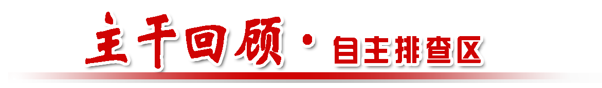

考纲 考情 | 三年31考 高考指数:★★★★★
 | 1.了解电解质的概念。了解强电解质和弱电解质的概念。 2.了解离子反应的概念、离子反应发生的条件。 3.了解电解质在水溶液中的电离,以及电解质溶液的导电性。

Slide 3
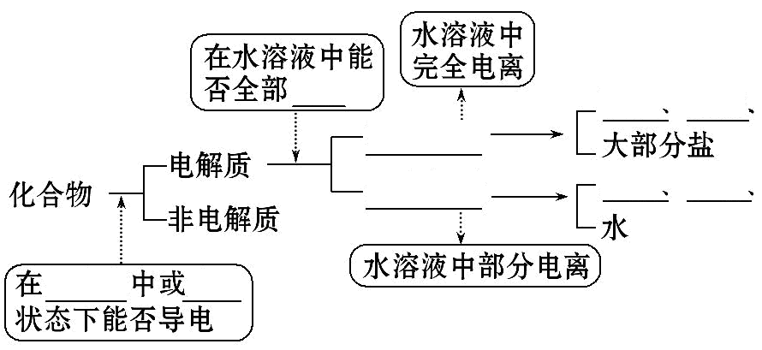
【知识梳理】
一、电解质
1.电解质:
电离
强碱
强酸
强电解质
弱碱
弱电解质
弱酸
水溶液
熔融

Slide 4


2.电解质的电离。
电解质在_______中或_____状态下,离解成自由移动的离子的过程。
3.电离方程式的书写:
(1)强电解质的电离方程式中,用“_____”连接,弱电解质(包括弱酸
的酸式酸根)的电离方程式中,用“_____”连接。
如Na₂SO₄:_____________________,
HClO: _________________。
水溶液
熔融
====
Na₂SO₄====2Na⁺+
HClO H⁺+ClO⁻

Slide 5


(2)多元弱酸的电离分步书写,多元弱碱的电离一步写完。
如H₂CO₃:____________________,
_____________________;
Fe(OH)₃: _____________________。
(3)酸式盐的电离:多元强酸酸式盐与多元弱酸酸式盐的阴离子不同。
如NaHSO₄溶液中:______________________;
NaHCO₃溶液中:___________________,________________。
H₂CO₃ H⁺+
H⁺+
Fe(OH)₃ Fe³⁺+3OH⁻
NaHSO₄====Na⁺+H⁺+
NaHCO₃====Na⁺+
H⁺+

Slide 6
【微点拨】
(1)电解质、非电解质的辨析:电解质、非电解质都是化合物,单质和混合物既不是电解质也不是非电解质,如Cu、NaCl溶液。只有本身能电离而导电的化合物才是电解质,如CO₂、SO₂、NH₃的水溶液能导电,但不是它们自身电离,而是它们与水化合生成了电解质,所以它们属于非电解质。
(2)电解质的强弱取决于溶于水后的电离程度,强电解质的导电能力不一定强,如BaSO₄;弱电解质的导电能力不一定弱,如醋酸水溶液。

Slide 7
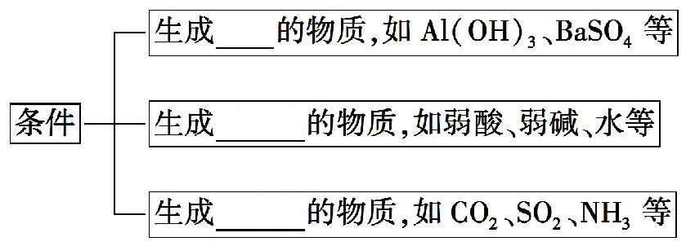
二、离子反应
1.离子反应的本质:反应物中某些离子的浓度减小。
2.离子反应发生的条件:
(1)复分解反应类型。
难溶
难电离
挥发性

Slide 8
(2)氧化还原反应类型。
强氧化性物质+强还原性物质 弱氧化性物质+弱还原性物质
如FeCl₃溶液与Cu反应的离子方程式为
_____________________。
2Fe³⁺+Cu====2Fe²⁺+Cu²⁺

Slide 9
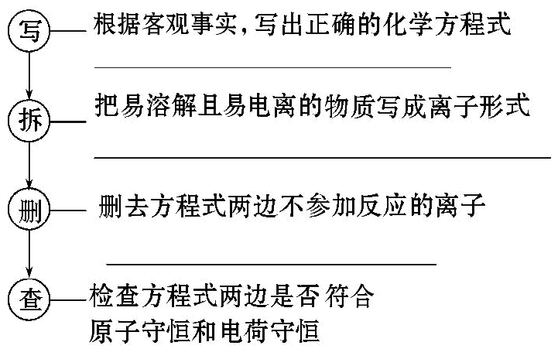
3.离子方程式:
(1)书写步骤:以CaCO₃与盐酸的反应为例。
CaCO₃+2HCl====CaCl₂+H₂O+CO₂↑
CaCO₃+2H⁺+2Cl⁻====Ca²⁺+2Cl⁻+H₂O+CO₂↑
CaCO₃+2H⁺====Ca²⁺+H₂O+CO₂↑

Slide 10
(2)意义:离子方程式不仅可以表示某一个具体的化学反应,还可以表
示同一类型的离子反应,如氢氧化钠溶液和盐酸反应、氢氧化钙溶液
和硝酸反应的离子方程式,都可用_____________来表示。
H⁺+OH⁻====H₂O

Slide 11

【微点拨】
(1)离子方程式书写中,浓硫酸不能拆写成离子形式,而浓硝酸、浓盐
酸要拆写成离子形式。
(2)多元弱酸的酸式酸根不能拆写成离子形式,如NaHCO₃不能拆写成
“Na⁺+H⁺+ ”。

Slide 12
(3)氨水作为反应物写为NH₃·H₂O;作为生成物,若有加热条件或浓度很大时,写为“NH₃↑+H₂O”。
(4)离子方程式要遵循质量守恒、电荷守恒,是氧化还原反应的还要遵循得失电子守恒。

Slide 13

【小题快练】
1.【思考辨析】
(1)(2014·广东高考)Fe²⁺、H⁺、 、ClO⁻在水溶液中能大量共存。
( )
【分析】H⁺与ClO⁻不能大量共存,Fe²⁺和 是还原性离子,与氧化性
离子ClO⁻不能大量共存。
×

Slide 14

(2)(2014·江苏高考)Cu溶于稀HNO₃,反应的离子方程式是Cu+2H⁺+ ====Cu²⁺+NO₂↑+H₂O。 ( )
【分析】铜与稀硝酸反应生成NO,不生成NO₂。
(3)(2013·重庆高考)Ca²⁺、Al³⁺、Br⁻、 在水溶液中能大量共存。
( )
【分析】钙离子与碳酸根离子生成沉淀;铝离子与碳酸根离子发生相
互促进的水解反应。
×
×

Slide 15
(4)铜和食盐水都能导电,都属于电解质;AgCl、CaCO₃等不溶于水,都
属于弱电解质。 ( )
【分析】铜为单质,食盐水为混合物,均不属于电解质;AgCl、CaCO₃虽
难溶于水,但溶于水的部分是全电离,属于强电解质。
(5)H⁺+OH⁻====H₂O可表示所有强酸和强碱的中和反应。 ( )
【分析】H⁺+OH⁻====H₂O表示强酸与强碱生成可溶性盐的反应,如H₂SO₄
与Ba(OH)₂之间的反应不能用H⁺+OH⁻====H₂O表示。
×
×

Slide 16
(6)弱电解质溶液中存在两种共价化合物分子。 ( )
【分析】弱电解质溶液中,有未电离的弱电解质和水这两种共价化合
物分子。
(7)强电解质都是离子化合物,弱电解质都是共价化合物。 ( )
【分析】HCl、H₂SO₄都是共价化合物,但它们却是强电解质。
√
×

Slide 17
2.【教材研习】
(1)(RJ必修1·P33)下列状态的物质,既能导电又属于电解质的是
( )
A.NaCl固体 B.液态H₂SO₄
C.蔗糖 D.熔融的NaOH
【解析】选D。NaCl固体中离子不能自由移动,不导电,但它是电解质;
液态硫酸中只有H₂SO₄分子,不发生电离不导电;蔗糖是非电解质;NaOH
为离子化合物,属于电解质,熔融时电离为自由移动的离子,能导电。

Slide 18

(2)(RJ必修1·P34)下列电离方程式中正确的是 ( )
A.Al₂(SO₄)₃====2Al³⁺+3
B.Na₂SO₄====Na⁺+
C.Ca(NO₃)₂====Ca²⁺+2(NO₃)²⁻
D.Ba(OH)₂====Ba²⁺+OH²⁻
【解析】选A。电离方程式要符合原子守恒、电荷守恒。B项应为
Na₂SO₄====2Na⁺+ ,C项应为Ca(NO₃)₂====Ca²⁺+2 ,D项应为
Ba(OH)₂====Ba²⁺+2OH⁻。

Slide 19


(3)(RJ必修1·P34)某无色溶液可能是强酸性也可能是强碱性,在该
溶液中一定能大量共存的离子是 ( )
A.H⁺ Na⁺
B.Na⁺ Al³⁺ Cl⁻
C.K⁺ Na⁺ Cl⁻
D.K⁺ Cl⁻ Ba²⁺
【解析】选C。A项, 是紫红色;B项,酸性时 +2H⁺====CO₂↑
+H₂O,碱性时,Al³⁺生成沉淀;D项,酸性时 +H⁺====CO₂↑+H₂O。

Slide 20
(4)(LK必修1·P47)下列反应的离子方程式正确的是 ( )
A.氯化钡溶液与硫酸钾溶液的反应:Ba²⁺+ ====BaSO₄↓
B.氢氧化钠溶液与硝酸的反应:2H⁺+2OH⁻====2H₂O
C.氢氧化钡溶液与硫酸的反应:Ba²⁺+ ====BaSO₄↓
D.碳酸钙与盐酸的反应: +2H⁺====CO₂↑+H₂O

Slide 21
【解析】选A。离子反应方程式中各离子的化学计量数应是最简单的
整数,B错误;漏掉氢离子与氢氧根离子的反应,正确的应为Ba²⁺+2OH⁻
+2H⁺+ ====BaSO₄↓+2H₂O,C错误;碳酸钙是难溶物,不能拆写成离
子,D错误。

Slide 22
(5)(SJ必修1·P57)下列反应的离子方程式不正确的是 ( )
A.氯气与澄清石灰水反应:2OH⁻+Cl₂====H₂O+Cl⁻+ClO⁻
B.碳酸钙加入过量盐酸中:CaCO₃+2H⁺====Ca²⁺+H₂O+CO₂↑
C.向氯化镁溶液中加入澄清石灰水:Mg²⁺+2OH⁻====Mg(OH)₂↓
D.铁跟稀硫酸反应:2Fe+6H⁺====2Fe³⁺+3H₂↑

Slide 23
【解析】选D。澄清石灰水中氢氧化钙应写成离子形式,氯气是单质应写成分子式,A正确;碳酸钙是难溶于水的物质,应写化学式,B正确;澄清石灰水中氢氧化钙应写成离子形式,C正确;稀硫酸与铁反应生成Fe²⁺,故D不符合反应事实,D错误。

Slide 24
【速记卡片】
1.常见的强酸、强碱均为强电解质:
(1)强酸:HCl、H₂SO₄、HNO₃、HI、HBr、HClO₄。
(2)强碱:KOH、NaOH、Ca(OH)₂、Ba(OH)₂。
2.常见的弱酸、弱碱均为弱电解质:
(1)弱酸:H₂CO₃、H₂SO₃、H₃PO₄、H₂SiO₃、HClO、H₂S、
CH₃COOH、HF等。
(2)弱碱:NH₃·H₂O、Mg(OH)₂、Fe(OH)₂、Fe(OH)₃、Cu(OH)₂等。

Slide 25




3.记忆4种有色离子:Cu²⁺(蓝色)、Fe³⁺(棕黄色)、Fe²⁺(浅绿色)、
(紫红色)。
4.掌握4种氧化性离子与7种还原性离子:
(1)氧化性离子: (H⁺)、Fe³⁺、 (H⁺)、ClO⁻。
(2)还原性离子:I⁻、Fe²⁺、 、S²⁻、 、HS⁻、Br⁻。
5.常见水解显酸性的离子: 、Mg²⁺、Al³⁺、Cu²⁺、Ag⁺、Fe³⁺、Fe²⁺。
6.常见水解显碱性的离子: 、ClO⁻、CH₃COO⁻、 、 、S²⁻。
7.常见既与酸反应又与碱反应的离子: 、HS⁻、 、 。

Slide 26


考点一 离子方程式的书写和正误判断
【自主训练】1.(双选)(2015·汕尾模拟)下表中评价合理的是( )
选项 | 化学反应及其离子方程式 | 评价
A | NaHSO₄溶液与Ba(OH)₂溶液反应至中性：2H⁺+ +Ba²⁺+2OH⁻====BaSO₄↓+2H₂O | 正确

Slide 27
选项 | 化学反应及其离子方程式 | 评价
B | 向碳酸镁中加入足量稀盐酸：MgCO₃+2H⁺====Mg²⁺+CO₂↑+H₂O | 错误, 碳酸镁 应拆成 离子形式
C | 向沸水中滴加饱和的氯化铁溶液至液体变为红褐色：Fe³⁺+3H₂O====Fe(OH)₃↓+3H⁺ | 正确
D | NaOH溶液中通入过量CO₂反应：OH⁻+CO₂==== | 正确

Slide 28
【解析】选A、D。B、方程式正确,碳酸镁难溶于水,不应拆成离子形
式,评价不正确;C、氯化铁溶液水解生成胶体,C错误;D、通入过量CO₂
时离子反应是OH⁻+CO₂==== ,少量时是2OH⁻+CO₂==== +H₂O,D
正确。

Slide 29
2.(2014·新课标全国卷Ⅱ节选)铅及其化合物可用于蓄电池、耐酸设
备及X射线防护材料等。
(1)PbO₂与浓盐酸共热生成黄绿色气体,反应的化学方程式为________
。
(2)PbO₂可由PbO与次氯酸钠溶液反应制得,反应的离子方程式为_____
。

Slide 30
【解析】(1)PbO₂与浓盐酸共热生成黄绿色气体,则该黄绿色气体是
Cl₂,该反应为氧化还原反应,反应的化学方程式为PbO₂+4HCl(浓) PbCl₂+Cl₂↑+2H₂O;(2)由题目提供的信息可知,PbO与次氯酸钠溶液反
应属于氧化还原反应,Pb化合价升高,氯元素化合价降低,故离子方程
式为PbO+ClO⁻====PbO₂+Cl⁻。
答案:(1)PbO₂+4HCl(浓) PbCl₂+Cl₂↑+2H₂O
(2)PbO+ClO⁻====PbO₂+Cl⁻
△
====
△
====

Slide 31
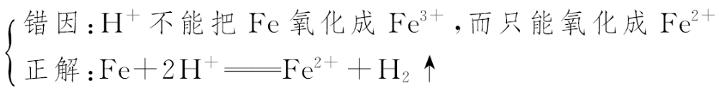
【归纳总结】
1.“六查”判断离子方程式书写的正误:
(1)“一查”是否符合客观事实。
如2Fe+6H⁺====2Fe³⁺+3H₂↑

Slide 32

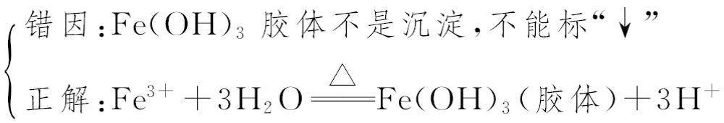
(2)“二查”“====”“ ”“↑”“↓”是否使用恰当。
如用饱和FeCl₃溶液制备胶体:
Fe³⁺+3H₂O Fe(OH)₃↓+3H⁺
△
====

Slide 33
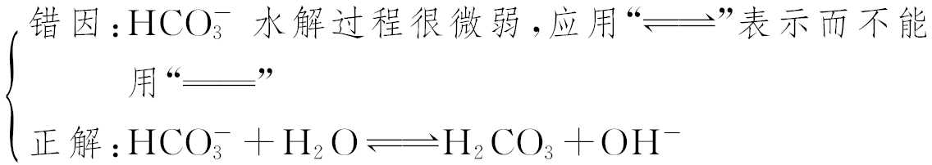
如NaHCO₃溶液因水解呈碱性:
+H₂O====H₂CO₃+OH⁻

Slide 34
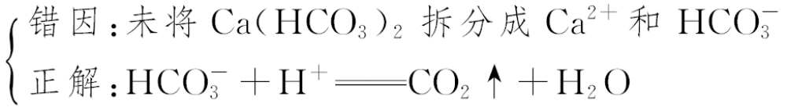
(3)“三查”拆分是否正确。
只有易溶于水的强电解质能拆写成离子,其他物质均不能拆写。
如Ca(HCO₃)₂+2H⁺====Ca²⁺+2CO₂↑+2H₂O

Slide 35

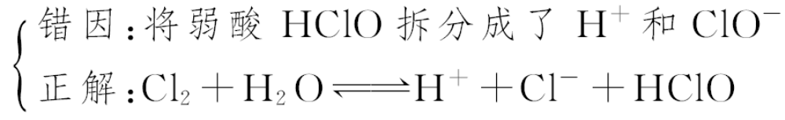
如Cl₂+H₂O 2H⁺+Cl⁻+ClO⁻

Slide 36
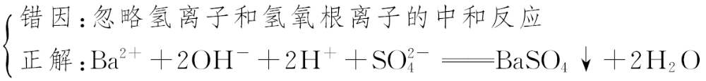
(4)“四查”是否“漏写”离子反应。
如稀硫酸与氢氧化钡溶液反应:
Ba²⁺+ ====BaSO₄↓

Slide 37
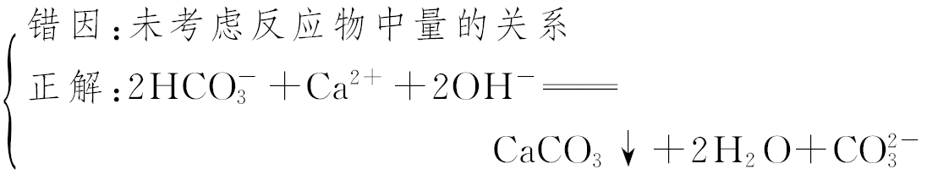
(5)“五查”反应物的“量”——过量、少量、足量等。
如把过量的NaHCO₃溶液与Ca(OH)₂溶液混合:
+Ca²⁺+OH⁻====CaCO₃↓+H₂O

Slide 38
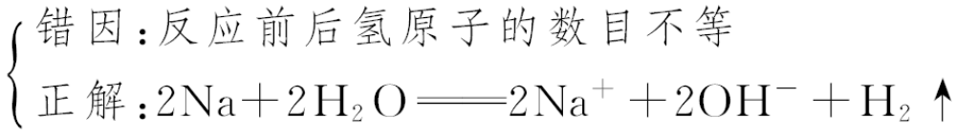
(6)“六查”是否符合三个守恒。
①质量守恒。
如Na+H₂O====Na⁺+OH⁻+H₂↑

Slide 39
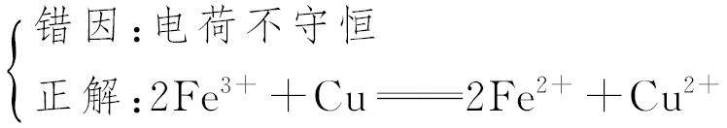
②电荷守恒。
如Fe³⁺+Cu====Fe²⁺+Cu²⁺

Slide 40
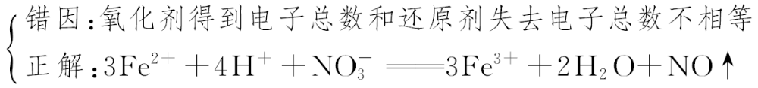
③得失电子守恒:氧化还原反应型的离子方程式要符合得失电子守恒。
如将氯化亚铁溶液和稀硝酸混合:
Fe²⁺+4H⁺+ ====Fe³⁺+2H₂O+NO↑

Slide 41
2.“定1法”书写酸式盐与碱反应的离子方程式:
(1)根据相对量将少量物质定为“1 mol”,若少量物质有两种或两种以上离子参加反应,则参加反应离子的物质的量之比与物质组成之比相符。
(2)依据少量物质中离子的物质的量,确定过量物质中实际参加反应的离子的物质的量。

Slide 42
(3)依据“先中和后沉淀”的思路正确书写离子方程式。
如Ca(HCO₃)₂溶液与NaOH溶液,
NaOH不足时:Ca²⁺+ +OH⁻====CaCO₃↓+H₂O;
NaOH过量时:Ca²⁺+2 +2OH⁻====CaCO₃↓+2H₂O+ 。

Slide 43
【针对训练】
(2014·北京高考)下列解释事实的方程式不正确的是 ( )
A.测0.1 mol·L⁻¹氨水的pH为11:NH₃·H₂O +OH⁻
B.将Na块放入水中,产生气体:2Na+2H₂O====2NaOH+H₂↑
C.用CuCl₂溶液做导电实验,灯泡发光:
CuCl₂ Cu²⁺+2Cl⁻
D.Al片溶于NaOH溶液中,产生气体:
2Al+2OH⁻+2H₂O====2 +3H₂↑
通电
====

Slide 44
【解析】选C。测0.1 mol·L⁻¹氨水的pH为11,溶液显示碱性,原因是
一水合氨为弱碱,溶液中部分电离出铵根离子和氢氧根离子,其电离方
程式为NH₃·H₂O +OH⁻,A正确;将Na块放入水中,钠能够与水
反应生成氢气,反应的化学方程式为2Na+2H₂O====2NaOH+H₂↑,B正确;
用CuCl₂溶液做导电实验,灯泡发光,氯化铜为强电解质,溶液中完全电
离出铜离子和氯离子,电离过程不需要通电,氯化铜的电离方程式为
CuCl₂====Cu²⁺+2Cl⁻,C错误;铝溶于NaOH溶液中,反应生成偏铝酸钠和
氢气,反应的离子方程式为2Al+2OH⁻+2H₂O====2 +3H₂↑,D正确。

Slide 45
【加固训练】1.(2015·清远模拟)下列离子方程式的书写正确的是
( )
A.氢氧化钡和稀硫酸反应:Ba²⁺+OH⁻+H⁺+ ====BaSO₄↓+H₂O
B.铜片跟稀硝酸反应:Cu+ +4H⁺====Cu²⁺+NO↑+2H₂O
C.醋酸除去水垢中的CaCO₃:CaCO₃+2H⁺====Ca²⁺+H₂O+CO₂↑
D.硫酸亚铁溶液与过氧化氢溶液混合:2Fe²⁺+H₂O₂+2H⁺====2Fe³⁺+2H₂O

Slide 46
【解析】选D。A、氢氧化钡和稀硫酸反应的离子方程式为Ba²⁺+2OH⁻+2H⁺+ ====BaSO₄↓+2H₂O,故A错误;B、铜片跟稀硝酸反应的离子
方程式为3Cu+2 +8H⁺====3Cu²⁺+2NO↑+4H₂O,故B错误;C、醋酸为
弱酸,不能拆成离子,故C错误;D、硫酸亚铁溶液与过氧化氢溶液混合,
H₂O₂把Fe²⁺氧化为Fe³⁺,离子方程式为2Fe²⁺+H₂O₂+2H⁺====2Fe³⁺+2H₂O,故
D正确。

Slide 47

2.判断下列离子方程式是否正确?
(1)Cl₂通入水中:Cl₂+H₂O 2H⁺+Cl⁻+ClO⁻。
(2)用铜作电极电解CuSO₄溶液:
2Cu²⁺+2H₂O 2Cu+O₂↑+4H⁺。
(3)Na₂S₂O₃溶液中加入稀硫酸:
2 +4H⁺==== +3S↓+2H₂O。
(4)用过量氨水吸收工业尾气中的SO₂:
2NH₃·H₂O+SO₂====2 + +H₂O。
电解
====

Slide 48

(5)磁性氧化铁溶于稀硝酸:
3Fe²⁺+4H⁺+ ====3Fe³⁺+NO↑+3H₂O。
(6)明矾溶液中滴入Ba(OH)₂溶液使 恰好完全沉淀:
2Ba²⁺+3OH⁻+Al³⁺+2 ====2BaSO₄↓+Al(OH)₃↓。
(7)硅酸钠与醋酸混合: +2H⁺====H₂SiO₃↓。

Slide 49
(8)浓硝酸中加入过量铁粉:
Fe+3 +6H⁺====Fe³⁺+3NO₂↑+3H₂O。
(9)大理石溶于醋酸中:
CaCO₃+2CH₃COOH====Ca²⁺+2CH₃COO⁻+CO₂↑+H₂O。

Slide 50
【解析】(1)HClO为弱酸,不能拆分。
(2)阳极铜电极是活性电极被氧化,阴极Cu²⁺被还原。
(3) +2H⁺====S↓+SO₂↑+H₂O。
(5)Fe₃O₄中还含有Fe³⁺,并且Fe₃O₄不能拆分。
(6)Al(OH)₃能溶于过量的OH⁻。
(7)醋酸为弱酸,不能拆分。
(8)过量的铁粉会还原Fe³⁺生成Fe²⁺。

Slide 51
答案:(1)错误 (2)错误 (3)错误 (4)正确
(5)错误 (6)错误 (7)错误 (8)错误 (9)正确

Slide 52
考点二 离子大量共存的判断
【自主训练】1.(2014·山东高考)下列有关溶液组成的描述合理的是
( )
A.无色溶液中可能大量存在Al³⁺、 、Cl⁻、S²⁻
B.酸性溶液中可能大量存在Na⁺、ClO⁻、 、I⁻
C.弱碱性溶液中可能大量存在Na⁺、K⁺、Cl⁻、
D.中性溶液中可能大量存在Fe³⁺、K⁺、Cl⁻、

Slide 53
【解析】选C。A项中Al³⁺和S²⁻均能水解且相互促进,不共存;B项中
ClO⁻与I⁻发生氧化还原反应,不共存;C项 能存在于弱碱溶液中,
能共存;D项中Fe³⁺在中性溶液中不能大量存在。

Slide 54


2.(双选)下列有关离子组的评价及相关离子方程式均正确的是
( )
选项 | 离子组 | 评价及离子方程式
A |  | 不能大量共存于同一溶液中，因为 发生反应：Fe²⁺+2H⁺====Fe³⁺+H₂↑
B |  | 不能大量共存于同一溶液中，因为 发生反应： +OH⁻====H₂O+CO₂↑

Slide 55


选项 | 离子组 | 评价及离子方程式
C |  | 不能大量共存于同一溶液中，因发 生反应：Ca²⁺+ ====CaCO₃↓
D |  | 能大量共存于同一溶液中

Slide 56
【解析】选C、D。A组,因为Fe²⁺与H⁺和 发生氧化还原反应不能
大量共存,反应为3Fe²⁺+4H⁺+ ====3Fe³⁺+NO↑+2H₂O;B组,因发生
反应 +OH⁻====H₂O+ 不能大量共存;C组,因发生反应Ca²⁺+
====CaCO₃↓不能大量共存。

Slide 57
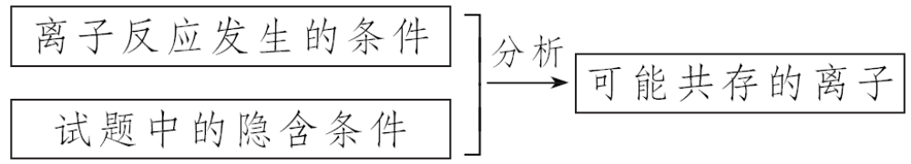
【归纳总结】
1.判断离子能否大量共存的方法:
总体思路:

Slide 58
具体方法:
(1)一色——溶液颜色。
几种常见离子的颜色:
离子 | Cu²⁺ | Fe³⁺ | Fe²⁺
溶液颜色 | 蓝色 | 棕黄色 | 浅绿色 | 紫红色

Slide 59
(2)二性——溶液的酸碱性。
①在强酸性溶液中,OH⁻及弱酸根阴离子(如 、 、S²⁻、
CH₃COO⁻等)均不能大量存在;
②在强碱性溶液中,H⁺及弱碱阳离子(如 、Al³⁺、Fe³⁺等)均不能
大量存在;
③酸式弱酸根离子(如 、 、HS⁻等)在强酸性或强碱性溶液
中均不能大量存在。

Slide 60
(3)三特殊——三种特殊情况。
① 与 不能大量共存:
+ +H₂O====Al(OH)₃↓+ ;
②“ +H⁺”组合具有强氧化性,能与S²⁻、Fe²⁺、I⁻、 等还原
性的离子因发生氧化还原反应而不能大量共存;
③ 与CH₃COO⁻、 ,Mg²⁺与 等组合中,虽然两种离子都能水
解且水解相互促进,但总的水解程度仍很小,它们在溶液中能大量共存。

Slide 61
(4)四反应——四种反应类型。
指离子间通常能发生的四种类型的反应,能相互反应的离子显然不能
大量共存。
①复分解反应:如Ba²⁺与 , 与OH⁻,H⁺与CH₃COO⁻等;
②氧化还原反应:如Fe³⁺与I⁻、S²⁻, (H⁺)与Fe²⁺, (H⁺)与Br⁻等;
③相互促进的水解反应:如Al³⁺与 ,Al³⁺与 等;
④络合反应:如Fe³⁺与SCN⁻等。

Slide 62
2.离子共存题干中常见的限制条件:
题 干 | 分 析
溶液无色 | 有色离子不能大量存在，如Cu²⁺、Fe²⁺、Fe³⁺、 等
溶液pH=1 或pH=13 | 溶液pH=1,说明溶液中含大量H⁺,则与H⁺反应的离子不能存在;溶液pH=13,说明溶液中含大量OH⁻,则与OH⁻反应的离子不能存在

Slide 63
题 干 | 分 析
与Al反应放出H₂ | 溶液可能显酸性也可能显碱性
由水电离出的c(H⁺)=1×10⁻¹²mol·L⁻¹ | 溶液可能显酸性也可能显碱性

Slide 64
【针对训练】
(2015·江门模拟)下列各溶液中一定能大量共存的离子组是 ( )
A.加入铝粉有氢气生成的溶液中:Mg²⁺、Cu²⁺、 、K⁺
B.使pH试纸呈红色的溶液中:Fe²⁺、I⁻、 、Cl⁻
C.常温下,c(H⁺)=10⁻¹⁴mol·L⁻¹的溶液中:Na⁺、 、S²⁻、
D.常温下,水电离的c(H⁺)与c(OH⁻)乘积为10⁻²⁸的溶液中:K⁺、Na⁺、
、Ca²⁺

Slide 65
【解析】选C。加入铝粉有氢气生成的溶液既可能为酸性溶液也可能
为强碱性溶液,而Mg²⁺、Cu²⁺不能在强碱性溶液中大量存在,A错误;使
pH试纸呈红色的溶液为酸性溶液,Fe²⁺、I⁻与 不能大量共存,B错误;
常温下,c(H⁺)=10⁻¹⁴mol·L⁻¹的溶液为强碱性溶液,Na⁺、 、S²⁻和
能大量共存;常温下,水电离出的c(H⁺)与c(OH⁻)乘积为10⁻²⁸的溶
液中,水的电离受到抑制,可能为强酸性溶液也可能为强碱性溶液,
在强酸性和强碱性溶液中均不能大量存在,D错误。

Slide 66

【加固训练】1.在水溶液里能大量共存的离子组有 。
(1)Na⁺、Ba²⁺、Cl⁻、
(2)Pb²⁺、Hg²⁺、S²⁻、
(3) 、H⁺、 、
(4)Ca²⁺、Al³⁺、Br⁻、
(5)H⁺、Na⁺、Fe²⁺、

Slide 67
(6)K⁺、 、OH⁻、
(7)H⁺、Mg²⁺、 、Cl⁻
(8)Na⁺、Cu²⁺、 、OH⁻
(9)Ag⁺、Fe³⁺、Cl⁻、
(10)H⁺、I⁻、 、
(11)Fe²⁺、Al³⁺、ClO⁻、Cl⁻

Slide 68
【解析】能大量共存的离子组只有(1)。
(2)产生PbSO₄、PbS、HgS沉淀;
(3)H⁺与 、 反应不共存;
(4)产生CaCO₃沉淀,Al³⁺与 相互促进水解;
(5)酸性条件下 氧化Fe²⁺;
(6) 与OH⁻生成NH₃·H₂O;

Slide 69
(7)H⁺与 反应生成H₂O、CO₂;
(8)生成Cu(OH)₂沉淀;
(9)生成AgCl沉淀;
(10)生成H₂SiO₃沉淀; 、H⁺与I⁻反应;
(11)ClO⁻氧化Fe²⁺。
答案:(1)

Slide 70
2.常温下,下列各组离子在指定溶液中一定能大量共存的是 。
(1)使甲基橙变红色的溶液:Mg²⁺、K⁺、 、
(2)使酚酞变红色的溶液:Na⁺、Cu²⁺、 、
(3)0.1 mol·L⁻¹AgNO₃溶液:H⁺、K⁺、 、I⁻
(4)0.1 mol·L⁻¹NaAlO₂溶液:H⁺、Na⁺、Cl⁻、
(5)FeCl₃溶液:H⁺、K⁺、S²⁻、Br⁻

Slide 71
(6)高锰酸钾溶液:H⁺、Na⁺、 、葡萄糖分子
(7)0.1 mol·L⁻¹NaOH溶液:K⁺、Na⁺、 、
(8)0.1 mol·L⁻¹Na₂CO₃溶液:K⁺、Ba²⁺、 、Cl⁻
(9)0.1 mol·L⁻¹FeCl₃溶液:K⁺、 、I⁻、SCN⁻
(10)c(H⁺)/c(OH⁻)=1×10¹⁴的溶液:Ca²⁺、Na⁺、ClO⁻、
(11)Na₂S溶液: 、K⁺、Cl⁻、Cu²⁺
(12)pH=12的溶液: 、I⁻、Al³⁺、Na⁺

Slide 72
【解析】(1)(7)可大量共存。
(2)溶液呈碱性,Cu²⁺与OH⁻反应生成Cu(OH)₂、 与OH⁻反应生成
和H₂O;(3)Ag⁺与I⁻反应;(4)H⁺与 反应;(5)Fe³⁺氧化S²⁻,H⁺与S²⁻反
应;(6)KMnO₄氧化葡萄糖分子;(8)生成BaCO₃沉淀;(9)Fe³⁺氧化I⁻,Fe³⁺
也会与SCN⁻相结合;(10)酸性条件下生成HClO;(11)生成CuS沉淀;
(12)碱性条件下生成Al(OH)₃或 。
答案:(1)(7)

Slide 73
资源平台 与量有关的离子方程式的书写策略
【自主训练】(双选)(2015·阳江模拟)能正确表示下列反应的离子反
应方程式为 ( )
A.NH₄HCO₃溶于过量的浓KOH溶液中:
+ +2OH⁻==== +NH₃↑+2H₂O
B.向明矾溶液中滴加Ba(OH)₂溶液,恰好使 沉淀完全:
2Al³⁺+3 +3Ba²⁺+6OH⁻====2Al(OH)₃↓+3BaSO₄↓

Slide 74
C.向FeBr₂溶液中通入足量氯气:
2Fe²⁺+4Br⁻+3Cl₂====2Fe³⁺+2Br₂+6Cl⁻
D.醋酸除去水垢:
2H⁺+CaCO₃====Ca²⁺+CO₂↑+H₂O

Slide 75
【解析】选A、C。B应为Al³⁺+2 +2Ba²⁺+4OH⁻====2BaSO₄↓+
+2H₂O;D应为CaCO₃+2CH₃COOH====Ca²⁺+2CH₃COO⁻+H₂O+CO₂↑。

Slide 76
【归纳总结】
类型一 连续反应型
1.常见类型。
反应生成的离子因又能跟剩余(过量)的反应物继续反应而跟用量有关。
(1)酸性氧化物与碱溶液反应。如CO₂通入NaOH溶液中:
①CO₂少量:CO₂+2OH⁻==== +H₂O;
②CO₂过量:CO₂+OH⁻==== 。
类似该反应的还有SO₂与碱溶液的反应。

Slide 77
(2)AlCl₃溶液和NaOH溶液反应。
①NaOH少量:Al³⁺+3OH⁻====Al(OH)₃↓;
②NaOH足量:Al³⁺+4OH⁻==== +2H₂O。
类似该反应的还有Na₂CO₃溶液或NaAlO₂溶液与稀盐酸的反应。
(3)Fe与稀硝酸反应。
①Fe少量:Fe+4H⁺+ ====Fe³⁺+NO↑+2H₂O;
②Fe足量:3Fe+8H⁺+2 ====3Fe²⁺+2NO↑+4H₂O。

Slide 78
(4)多元弱酸(或其酸酐)与更弱酸的盐溶液反应。如CO₂通入NaAlO₂溶液中:
①NaAlO₂过量:
2 +CO₂+3H₂O====2Al(OH)₃↓+ ;
②NaAlO₂不足:
+CO₂+2H₂O====Al(OH)₃↓+ 。

Slide 79
(5)多元弱酸盐与强酸反应。如Na₂CO₃溶液与稀盐酸:
盐酸不足: +H⁺==== ;
盐酸过量: +2H⁺====CO₂↑+H₂O。
(6)NaAlO₂溶液与强酸溶液。
NaAlO₂过量:
+H⁺+H₂O====Al(OH)₃↓;
强酸过量: +4H⁺====Al³⁺+2H₂O。

Slide 80
2.破解策略——分步书写法。
如向AlCl₃溶液中加入过量NaOH溶液,可按照反应顺序分别写出两步反
应:①Al³⁺+3OH⁻====Al(OH)₃↓,②Al(OH)₃+OH⁻==== +2H₂O,由①+
②可得:Al³⁺+4OH⁻==== +2H₂O。

Slide 81
类型二 先后反应型
1.常见类型。
一种反应物的两种或两种以上的组成离子,都能跟另一种反应物反应,但因反应次序不同而跟用量有关。
(1)FeBr₂溶液与Cl₂反应。
①Cl₂少量:2Fe²⁺+Cl₂====2Fe³⁺+2Cl⁻;
②Cl₂过量:2Fe²⁺+4Br⁻+3Cl₂====2Fe³⁺+2Br₂+6Cl⁻。
类似该反应的还有FeI₂溶液与Cl₂反应。

Slide 82
(2)NH₄HCO₃溶液与NaOH溶液反应。
①NaOH溶液少量: +OH⁻==== +H₂O;
②NaOH溶液足量: + +2OH⁻====NH₃·H₂O+ +H₂O。
类似该反应的还有NH₄HSO₄溶液或NH₄Al(SO₄)₂溶液与NaOH溶液反应。
(3)NH₄HSO₄溶液与NaOH溶液的反应。
NaOH不足:H⁺+OH⁻====H₂O;
NaOH过量:
+H⁺+2OH⁻====NH₃·H₂O+H₂O。

Slide 83
2.破解策略——假设定序法。
这类反应只要明确了离子反应的先后顺序,书写也就迎刃而解了。在不明确离子反应的先后顺序时,可假设Cl₂先与Br⁻反应,则生成的溴单质还要氧化Fe²⁺生成Fe³⁺,这样即可确定Cl₂先与Fe²⁺后与Br⁻反应,然后再根据量的关系书写即可。

Slide 84
类型三 离子配比型
1.常见类型。
当一种反应物中有两种或两种以上组成离子参与反应时,因其组成比例不协调(一般为复盐或酸式盐),当一种组成离子恰好完全反应时,另一种组成离子不能恰好完全反应(有剩余或不足)而跟用量有关。

Slide 85
(1)Ca(OH)₂溶液与NaHCO₃溶液反应。
①NaHCO₃溶液少量: +OH⁻+Ca²⁺====CaCO₃↓+H₂O;
②NaHCO₃溶液足量:2 +2OH⁻+Ca²⁺====CaCO₃↓+ +2H₂O。
类似该反应的还有Ca(HCO₃)₂溶液与NaOH溶液反应。
(2)NaHSO₄溶液与Ba(OH)₂溶液反应。
①加Ba(OH)₂溶液至 恰好沉淀:H⁺+OH⁻+ +Ba²⁺====BaSO₄↓+H₂O;
②加Ba(OH)₂溶液至溶液呈中性:2H⁺+2OH⁻+ +Ba²⁺====BaSO₄↓+2H₂O。

Slide 86
(3)KAl(SO₄)₂溶液与Ba(OH)₂溶液反应。
①Ba(OH)₂溶液少量:3Ba²⁺+6OH⁻+3 +2Al³⁺====2Al(OH)₃↓+
3BaSO₄↓;
②Ba(OH)₂溶液过量:Al³⁺+2 +2Ba²⁺+4OH⁻==== +2BaSO₄↓
+2H₂O。

Slide 87
2.破解策略——“少定多变”法:
(1)“定”量少的反应物,其离子的化学计量数按化学式确定,即取
1 mol。
(2)“变”过量的反应物,其离子的化学计量数根据反应实际需要量来
确定,不受化学式中比例的制约,是可变的。

Slide 88
【针对训练】
向Ba(OH)₂溶液中逐滴加入稀硫酸,请完成下列问题:
(1)写出反应的离子方程式 。
(2)下列三种情况下,离子方程式与(1)相同的是 (填序号)。
A.向NaHSO₄溶液中,逐滴加入Ba(OH)₂溶液至溶液显中性
B.向NaHSO₄溶液中,逐滴加入Ba(OH)₂溶液至 恰好完全沉淀
C.向NaHSO₄溶液中,逐滴加入Ba(OH)₂溶液至过量

Slide 89
【解析】(2)向NaHSO₄溶液中逐滴加入Ba(OH)₂溶液至溶液显中性
时,H⁺和OH⁻正好完全反应,离子方程式为2H⁺+ +2OH⁻+Ba²⁺====
BaSO₄↓+2H₂O; 完全沉淀时OH⁻过量,反应为H⁺+ +Ba²⁺+OH⁻====H₂O+BaSO₄↓。
答案:(1)Ba²⁺+2OH⁻+ +2H⁺====BaSO₄↓+2H₂O
(2)A

Slide 90

的检验
【高考真题】高考是这样考查的
1.(2013·江苏高考)向某溶液中加入稀盐酸,产生的气体通入澄清石灰水,石灰水变浑浊,该溶液一定是碳酸盐溶液 ( )

Slide 91
【解析】×。能使澄清石灰水变浑浊的气体可能为CO₂或SO₂,因此原
溶液中的阴离子可能为 、 、 、 等,错误。

Slide 92
2.(2013·大纲版全国卷)确定NaCl溶液中是否混有Na₂CO₃:取少量溶
液滴加CaCl₂溶液,观察是否出现白色浑浊 ( )
【解析】×。CaCl₂与 、 等也产生白色沉淀,无法确定是否
含有 。

Slide 93
3.(2010·天津高考)用Ba(NO₃)₂溶液鉴别Cl⁻、 和 ( )
【解析】×。Ba(NO₃)₂与 、 均产生白色沉淀,现象相同,错误。

Slide 94
【教材原型】教材是这样讲述的
二、离子的检验
离子 | 检验试剂 | 实验现象 | 化学方程式 (以两种物质为例)

Slide 95
【探究归纳】名师是这样总结的
1. 、 的检验:
(1) 的检验。
向待测液中滴加一定量的含Ca²⁺或Ba²⁺的可溶性盐溶液,有白色沉淀生
成,再加入适量的盐酸,白色沉淀溶解且生成无色、无味的气体,则待
测液中有 。

Slide 96
(2) 的检验。
①原理: +H⁺====CO₂↑+H₂O
②检验方法:向待检溶液中滴加足量的含Ca²⁺或Ba²⁺的可溶性盐溶液,
无明显现象,再向溶液中加入足量的盐酸,若溶液中有无色、无味的气
体生成,则待检溶液中有 。

Slide 97


2. 的检验:
(1)检验原理: +Ba²⁺====BaSO₄↓
BaSO₄不溶于稀硝酸。
(2)实验操作:被检液 取清液 有无白色沉淀(判断有
无 )。

Slide 98
(3)检验 时要防止其他离子的干扰。
①Ag⁺干扰:
先用盐酸酸化,能防止Ag⁺干扰,因为Ag⁺+Cl⁻====AgCl↓。

Slide 99
② 、 干扰:
因为BaCO₃、BaSO₃也是白色沉淀,与BaSO₄白色沉淀所不同的是这些沉
淀能溶于强酸中。因此检验 时,必须用酸酸化(不能用HNO₃、
H₂SO₄酸化)。
所用钡盐不能用Ba(NO₃)₂溶液,因为在酸性条件下, 、 、SO₂
等会被溶液中的 氧化为 ,从而得出错误的结论。

Slide 100
【考题大猜想】专家是这样预测的
1.下列关于离子检验的说法中,正确的是 ( )
A.向某溶液中加入AgNO₃溶液,生成白色沉淀,该溶液中一定含有Cl⁻
B.向某溶液中加入稀盐酸,产生无色气体,则该溶液中一定含有
C.向某溶液中加入盐酸酸化的BaCl₂溶液,有白色沉淀生成,该溶液中
一定含有
D.向某溶液中加入2滴KSCN溶液,溶液不显红色,再向溶液中加几滴新
制的氯水,溶液变为红色,该溶液中一定含有Fe²⁺

Slide 101
【解析】选D。A项,无法排除 、 等的干扰;B项,无色气体也
可能为SO₂,因此原溶液中的阴离子可能为 、 等;C项,溶液
中也可能含有Ag⁺。

Slide 102
2.在分析某些溶液中的离子成分时,为了排除其他离子可能的干扰,通
常先在溶液中加入一些试剂对干扰离子进行掩蔽以得到准确的结果。
下列掩蔽方法和分析结果正确的是 ( )
A.某溶液中滴加KSCN溶液呈无色,再滴加氯水后出现红色,该溶液中含
有Fe²⁺
B.某溶液中滴加NaOH溶液后再滴加CaCl₂溶液出现白色沉淀,该溶液中
含有

Slide 103
C.溶液中滴加过量氨水后出现白色沉淀,该溶液中含有Al³⁺
D.某溶液中滴加足量稀硝酸后,再滴加BaCl₂溶液才出现白色沉淀,该
溶液中含有

Slide 104
【解析】选A。B不正确,因为也可能含有 ,这是由于 能和
氢氧化钠反应生成 ;C不正确,也可能含有镁离子等,因为氢氧化
铝虽然是两性氢氧化物,但不能溶于氨水中;D不正确,因为硝酸具有氧
化性,能把 氧化生成 。

Slide 105
3.某无色溶液中含有:①Na⁺、②Ba²⁺ 、③Cl⁻、④Br⁻、⑤ 、
⑥ 中的一种或几种,依次进行下列实验,且每步所加试剂均过量,
观察到的现象如下:

Slide 106
步骤 | 操 作 | 现 象
① | 用pH试纸检验 | 溶液的pH大于7
② | 向溶液中滴加氯水,再加入CCl₄振荡,静置 | CCl₄层呈橙色
③ | 向②所得溶液中加入 Ba(NO₃)₂溶液和稀硝酸 | 有白色沉淀产生
④ | 向③的滤液中加入AgNO₃溶液和稀硝酸 | 有白色沉淀产生

Slide 107
下列结论正确的是 ( )
A.肯定含有的离子是①④⑤
B.肯定没有的离子是②⑤
C.可能含有的离子是①②⑥
D.不能确定的离子是①③⑥

Slide 108
【解析】选A。根据实验①可知,溶液中一定含有 ,则一定没有
Ba²⁺,根据实验②可知,有单质溴生成,因此一定含有溴离子。根据实
验③可知,生成的白色沉淀一定是硫酸钡,但由于氯水能氧化 生
成 ,所以不能确定是否含有 。根据实验④可知,生成的白
色沉淀应该是氯化银,但由于氯水中也含有氯离子,因此不能确定是否
含有氯离子。根据溶液的电中性可知,一定含有钠离子,所以正确的答
案选A。

Slide 109
4.某无色透明溶液中可能大量存在Ag⁺、Mg²⁺、Cu²⁺、Fe³⁺、Na⁺中的几种,请填写下列空白:
(1)不做任何实验就可以肯定原溶液中不存在的离子是 。
(2)取少量原溶液,加入过量稀盐酸,有白色沉淀生成;再加入过量的稀硝酸,沉淀不消失。说明原溶液中,肯定存在的离子是 ,有关的离子方程式为 。

Slide 110
(3)取(2)中的滤液,加入过量的稀氨水(NH₃·H₂O),出现白色沉淀,说明原溶液中肯定有 ,有关的离子方程式为 。
(4)原溶液可能大量存在的阴离子是下列中的 。
A.Cl⁻ B. C. D.OH⁻

Slide 111
【解析】(1)无色溶液可排除有色离子Cu²⁺、Fe³⁺;(2)加盐酸有白色沉
淀,可确定含有Ag⁺;(3)加过量氨水有白色沉淀,说明含有Mg²⁺;(4)有
Ag⁺、Mg²⁺可排除Cl⁻、 、OH⁻的存在。
答案:(1)Cu²⁺、Fe³⁺
(2)Ag⁺ Ag⁺+Cl⁻====AgCl↓
(3)Mg²⁺ Mg²⁺+2NH₃·H₂O====Mg(OH)₂↓+2
(4)B

Slide 112



Slide 113
